Slide 1
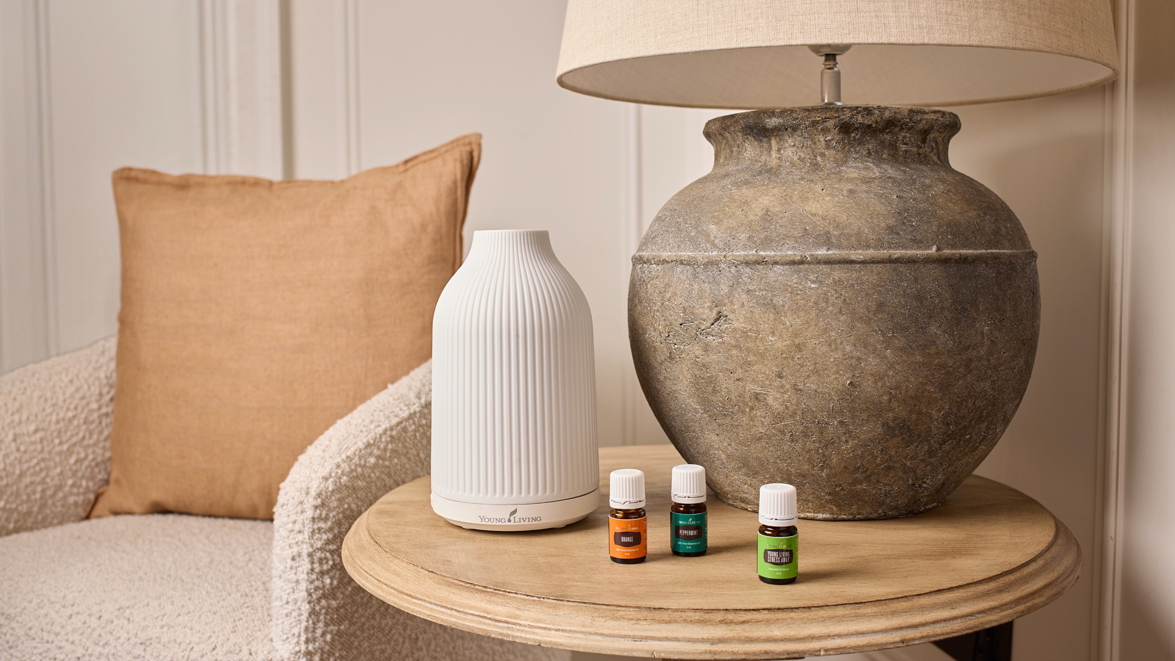

Verbessere Deinen Alltag
Willkommen zum YL Day | 13. September 2025

Slide 2



GRATIS
VERSAND
KOSTENLOSER VERSAND
Für alle neu Eingeschriebenen

Slide 3

Kostenloser Versand!
Alle neuen Brand Partner, die sich zwischen dem 13. September 2025 und 23:59 Uhr (britische Zeit, BST) am 30. September 2025 einschreiben, erhalten KOSTENLOSEN VERSAND auf ihre erste Bestellung.
AGB
Kostenloser Versand erhältlich vom 13.-30. September 2025 für alle neu Eingeschriebenen, die eine Treuebestellung oder Einmalige Bestellung mit mindestens 100 PV aufgeben. ​
Die neuen Brand Partner müssen entweder neu eingeschriebene oder reaktivierte Brand Partner sein, die mindestens in den letzten 12 aufeinanderfolgenden Monaten inaktiv waren. ​
Neue Brand Partner wählen bitte die „Kostenloser Versand“ Option beim Aufgeben der Bestellung aus. Reaktivierte Brand Partner kontaktieren bitte zum Aufgeben ihrer Bestellung unseren Kundenservice. ​
Qualifiziert ist ein Brand Partner nur, wenn die Bestellung rechtzeitig bezahlt wird; Innerhalb der 5 Tage, die die normale Zahlungszeitspanne darstellen. ​
Kostenloser Versand auch in GUS Märkten verfügbar.
Bitte das monatliche AGB Dokument im Virtual Office für die kompletten AGB einsehen.​
GRATIS
VERSAND
Einschreibe-Aktion

Slide 4
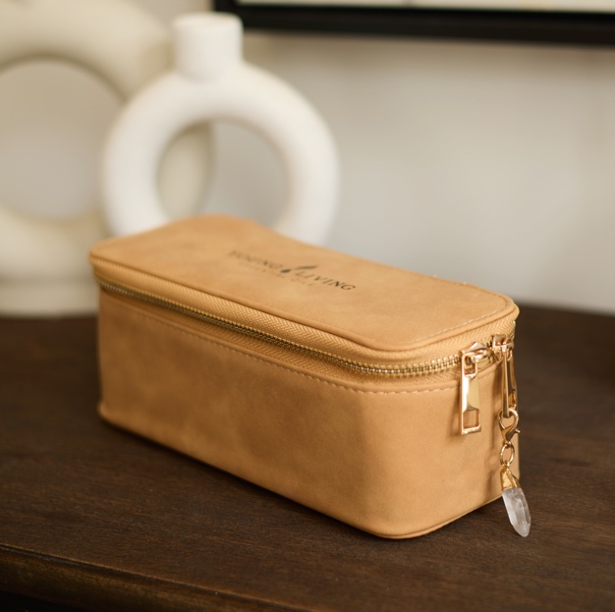
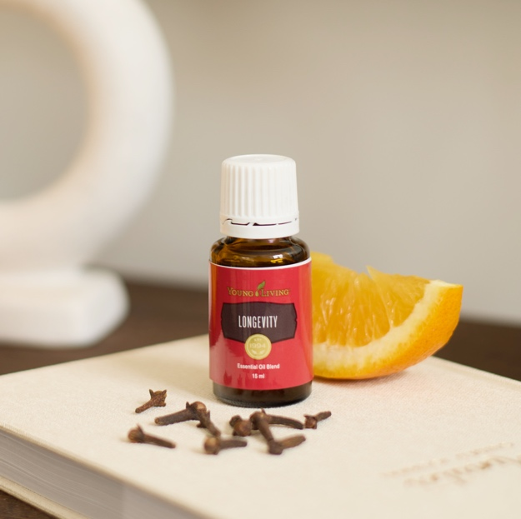
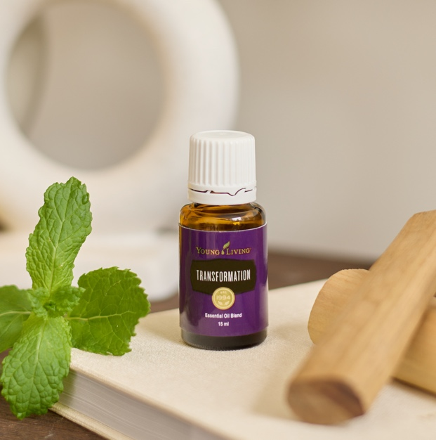
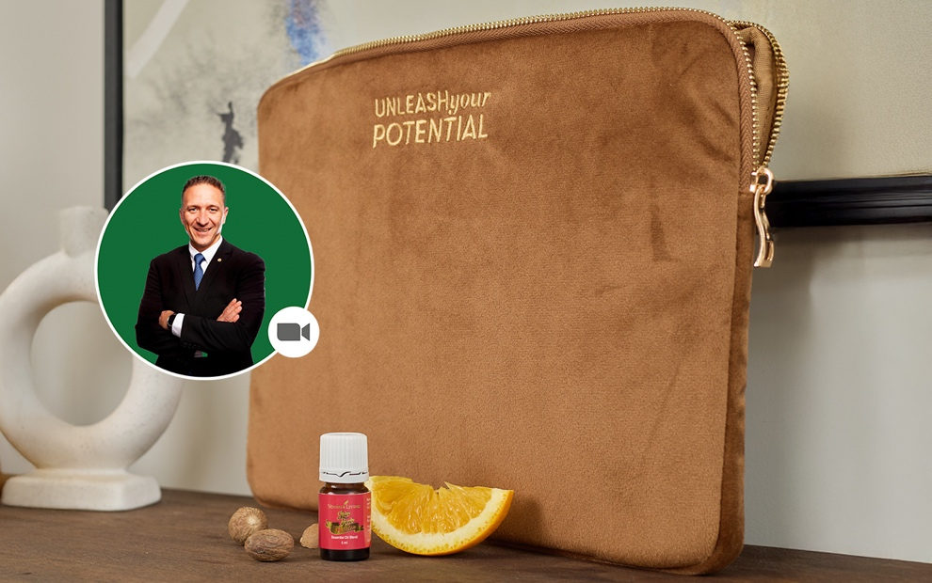
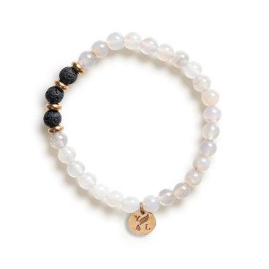
Schreibe 1 neuen Brand Partner ein und erhalte:
Schreibe 2 neue Brand Partner ein und erhalte:
Schreibe 5 neue Brand Partner ein und erhalte:
Schreibe 8 neue Brand Partner ein und erhalte:
Exquisites YL Öl-Case in warmem Beige
Kompakt und leicht mit einem eleganten Quarzsteinanhänger.
Longevity Ölmischung - 15 ml
Transformation - 15 ml (Help 5)
Live Your Passion Essential Oil - 5 ml & Unleash Your Potential Laptop Case und einen exklusiven 1-stündigen Zoom-Call mit Kobus (Datum wird im Januar 2026 bekanntgegeben)
Farbe: Hellbraun, Material: Samt mit Metallreißverschuss in Gold, bestickt mit „Unleash Your Potential“ in Gold. Größe: 34 x 24 cm
Einschreiber-Promotion
Notes:
Interne Info für Belohnungs-SKUs:​
YL Exquisite Öl-Case - warmes Beige (CYJ Öl-Case) 47521P​​
Longevity - 15 ml 33307P​
Transformation 15ml 33310P​​
Live Your Passion - 5 ml 33384P + Unleash your potential Laptop-Case 49419P​​

Slide 5
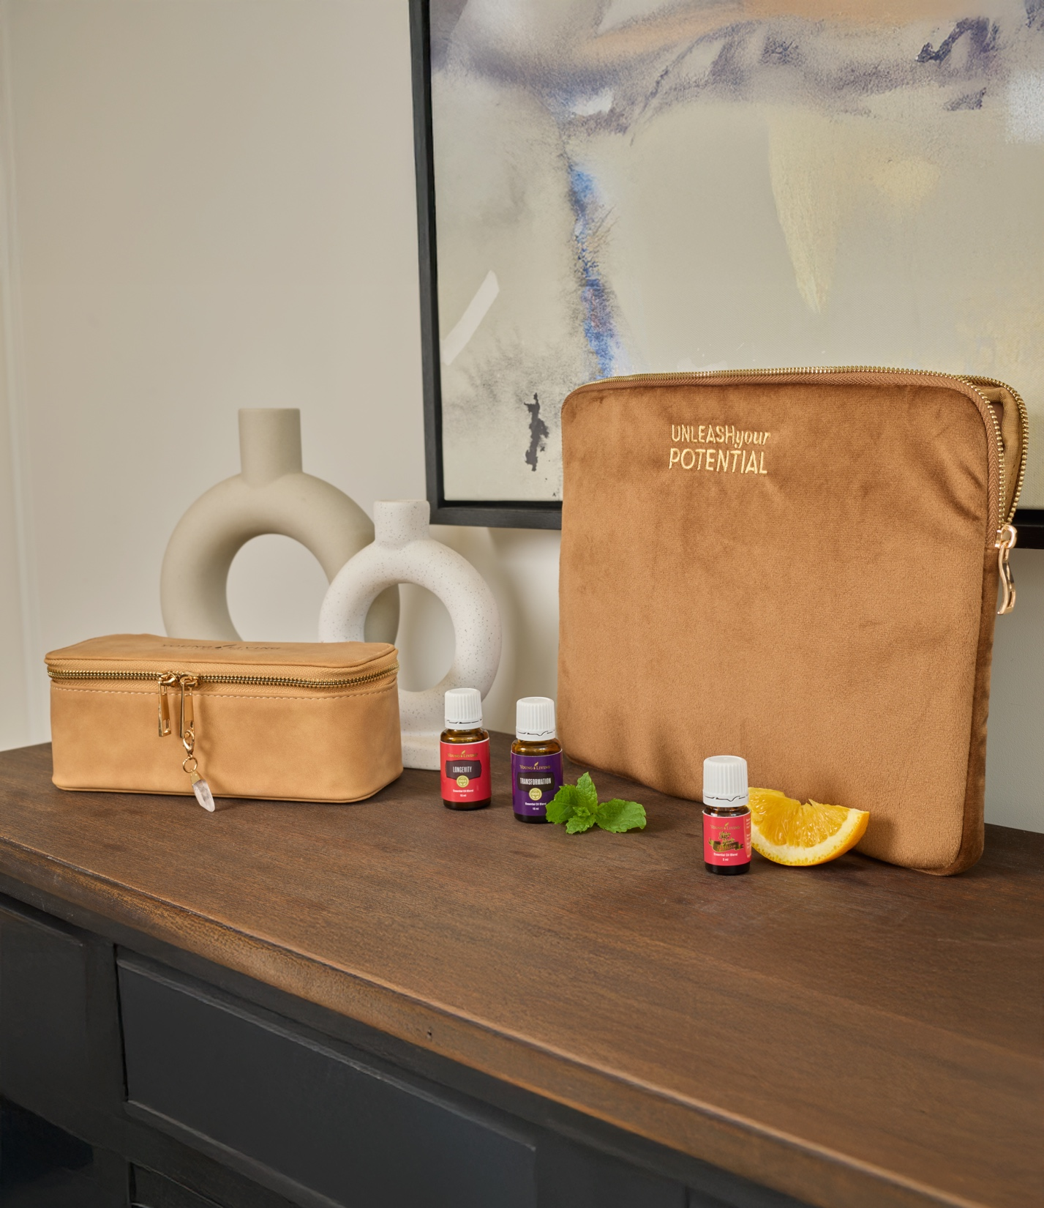
AGB
Die Aktion gilt ab 13.-30. September 2025. ​
Die neuen Brand Partner müssen entweder neu eingeschriebene oder reaktivierte Brand Partner sein, die mindestens in den letzten 12 aufeinanderfolgenden Monaten inaktiv waren. ​
Brand Partner, die sich für diese Promotion qualifizieren, müssen Teilnehmer des Treueprogramms sein. ​
Die Belohnungen für "Schreibe 1, 2, 5 und 8 ein" werden der Treuebestellung beigefügt, die im November 2025 aufgegeben wird.
Qualifizierte für den Zoom-Call mit Kobus werden im November per E-Mail benachrichtigt. Im Januar 2026 erhalten sie weitere Details, einschließlich des Datums für das Zoom-Meeting.
Für den Fall, dass der Vorrat der Promo-Produkte nicht ausreicht, kann Young Living Aktionsprodukte mit gleichwertigen Produkten von ähnlichem Wert ersetzen oder die nicht mehr verfügbaren Produkte zu einer späteren Bestellung hinzufügen, wenn das Produkt wieder auf Lager ist. ​
Unabhängig von der Anzahl der neu eingeschriebenen Brand Partner ist die Aktion auf eine Belohnung pro Einschreiber beschränkt. ​
Einige Belohnungen sind vielleicht nicht für Teilnehmer in der GUS (Kasachstan und Armenien) erhältlich.
Bitte das monatliche AGB Dokument im Virtual Office für die kompletten AGB einsehen.​
Einschreiber-Promotion

Slide 6
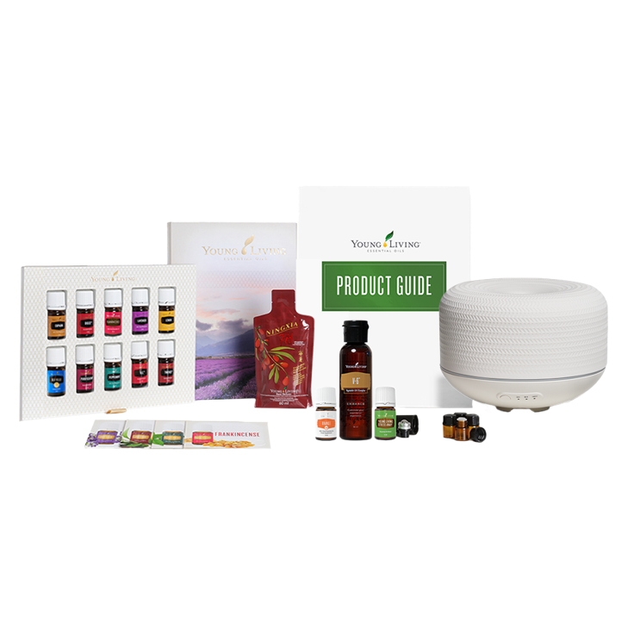
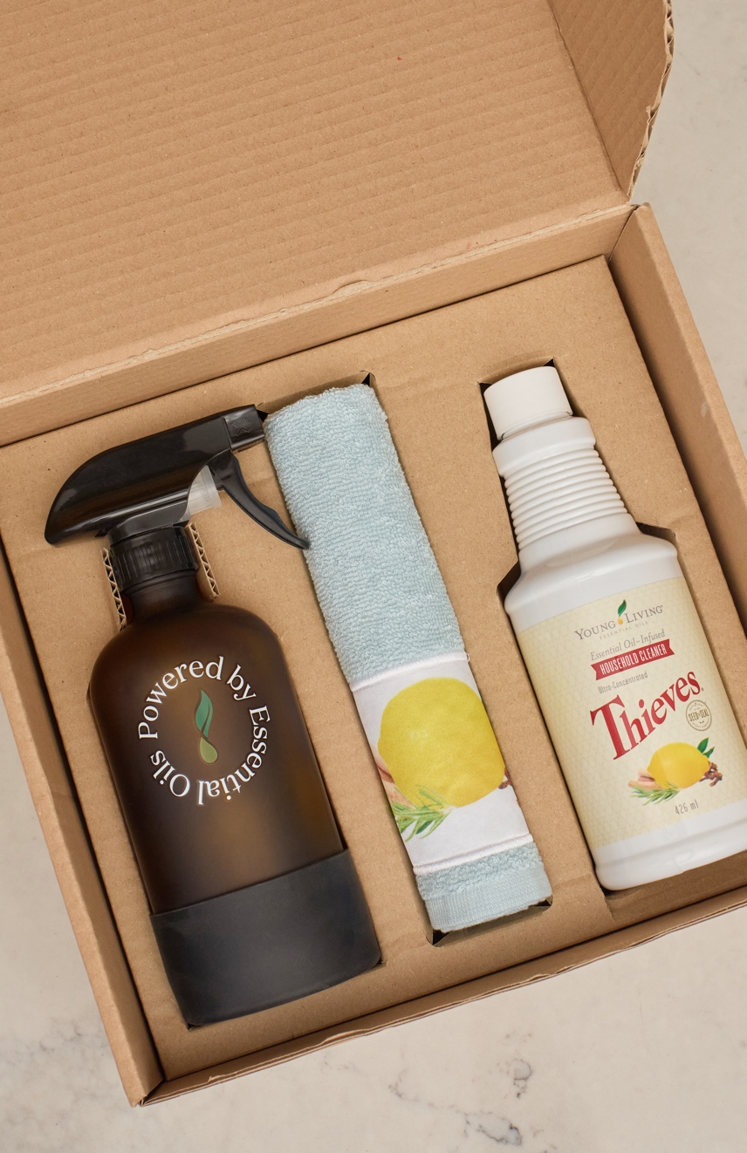
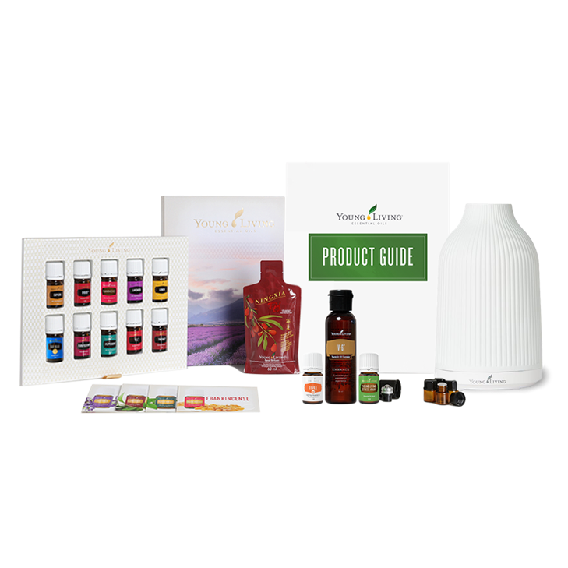
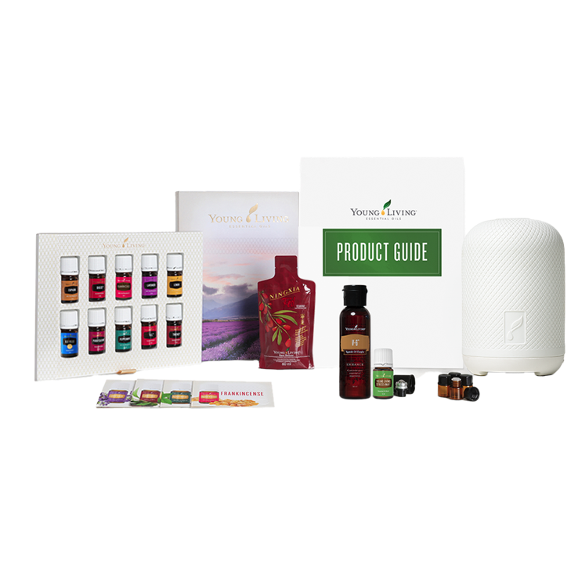
Beginne Deine Reise mit einem Premium Starter-Kit – Macaron, Haven oder Adobe Mist – und erhalte unsere exklusive Try & Love Clean Living Box GRATIS!
Gratis
AGB
Angebot erhältlich vom 13.-30. September 2025 oder solange der Aktionsvorrat reicht.​
Für Einmalige Bestellungen und Treuebestellungen erhältlich. ​
Jeweils ein PSK mit jedem Diffusor pro Brand Partner.​
Nicht gegen Treuepunkte einlösbar. ​
Um die kostenlose Try & Love Box zu erhalten, bitte die SKUs auf der nächsten Seite nutzen.​
Das Angebot gilt NICHT für Teilnehmer in der GUS (Kasachstan und Armenien).
Produkte | PV | GBP | EUR | SEK
PSK mit Adobe Mist Diffuser | 100 | 134,55 | 163,99 | 1.467
PSK mit Haven Diffuser | 100 | 132,30 | 160,99 | 1.441
PSK mit Macaron Diffuser | 100 | 134,55 | 163,99 | 1.467
Die gezeigten Preise sind ohne Mehrwertsteuer.
Notes:
Intern: Gratis Try & Love Box SKU: 50232​

Slide 7









Kick Off 2026
Full Day Events
24.01.2026 – ‘s-Hertogenbosch, Netherlands
31.01.2026 – Barcelona, Spain
07.02.2026 – Frankfurt, Germany
1/2 Day Events
27.01.2026 – London, UK
29.01.2026 – Cluj Napoca, Romania
03.02.2026 – Prague, Czech Republic
05.02.2026 – Belgrade, Serbia

Slide 8
Produkte | SKU
48472​​ | PSK mit Adobe Mist Diffuser (Deutsch) ​​
48474​​ | PSK mit Adobe Mist Diffuser (Tschechisch) ​​
48476​​ | PSK mit Adobe Mist Diffuser (Englisch) ​​
48478​​ | PSK mit Adobe Mist Diffuser (Spanisch) ​​
48480​​ | PSK mit Adobe Mist Diffuser (Finnisch) ​​
48481​​ | PSK mit Adobe Mist Diffuser (Französisch) ​​
48482​​ | PSK mit Adobe Mist Diffuser (Ungarisch) ​​
48479​​ | PSK mit Adobe Mist Diffuser (Kroatisch) ​​
48485​​ | PSK mit Adobe Mist Diffuser (Italienisch) ​​
48493​​ | PSK mit Adobe Mist Diffuser (Litauisch) ​​
48487​​ | PSK mit Adobe Mist Diffuser (Norwegisch) ​​
48483​​ | PSK mit Adobe Mist Diffuser (Niederländisch) ​​
48486​​ | PSK mit Adobe Mist Diffuser (Polnisch) ​​
48488​​ | PSK mit Adobe Mist Diffuser (Portugiesisch) ​​
48489​​ | PSK mit Adobe Mist Diffuser (Rumänisch) ​​
48490​​ | PSK mit Adobe Mist Diffuser (Russisch) ​​
48491​​ | PSK mit Adobe Mist Diffuser (Schwedisch) ​​
Produkte | SKU
47955​​ | PSK mit Macaron Diffuser (Deutsch)​​
47958​​ | PSK mit Macaron Diffuser (Tschechisch)​​
48050​​ | PSK mit Macaron Diffuser (Englisch)​​
47962​​ | PSK mit Macaron Diffuser (Spanisch)​​
47964​​ | PSK mit Macaron Diffuser (Finnisch)​​
47967​​ | PSK mit Macaron Diffuser (Französisch)​​
47969​​ | PSK mit Macaron Diffuser (Ungarisch)​​
47971​​ | PSK mit Macaron Diffuser (Kroatisch)​​
47961​​ | PSK mit Macaron Diffuser (Ialienisch)​​
47963​​ | PSK mit Macaron Diffuser (Litauisch)​​
47965​​ | PSK mit Macaron Diffuser (Norwegisch)​​
47966​​ | PSK mit Macaron Diffuser (Niederländisch)​​
47968​​ | PSK mit Macaron Diffuser (Polnisch)​​
47970​​ | PSK mit Macaron Diffuser (Portugiesisch)​​
47973​​ | PSK mit Macaron Diffuser (Rumänisch)​​
47974​​ | PSK mit Macaron Diffuser (Russisch)​​
47975​​ | PSK mit Macaron Diffuser (Schwedisch)​​
Produkte | SKU
47471​​ | PSK mit Haven Diffuser (Deutsch)​​
47472​​ | PSK mit Haven Diffuser (Tschechisch)​​
47473​​ | PSK mit Haven Diffuser (Englisch)​​
47477​​ | PSK mit Haven Diffuser (Spanisch)​​
47479​​ | PSK mit Haven Diffuser (Finnisch)​​
47480​​ | PSK mit Haven Diffuser (Französisch)​​
47482​​ | PSK mit Haven Diffuser (Ungarisch)​​
47487​​ | PSK mit Haven Diffuser (Kroatisch)​​
47489​​ | PSK mit Haven Diffuser (Italienisch)​​
47490​​ | PSK mit Haven Diffuser (Litauisch)​​
47491​​ | PSK mit Haven Diffuser (Norwegisch)​​
47492​​ | PSK mit Haven Diffuser (Niederländisch)​​
47493​​ | PSK mit Haven Diffuser (Polnisch)​​
47484​​ | PSK mit Haven Diffuser (Portugiesisch)​​
47495​​ | PSK mit Haven Diffuser (Rumänisch)​​
47486​​ | PSK mit Haven Diffuser (Russisch)​​
47488​​ | PSK mit Haven Diffuser (Schwedisch)​​
PSK SKU Codes

Slide 9
